Slide 1
Анатоль Казлоў

Slide 2
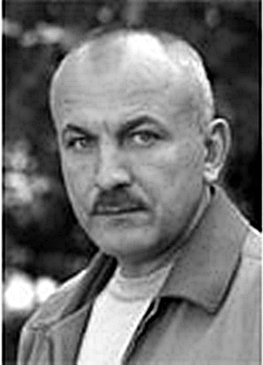
Біяграфія
Анатоль Казлоў - беларускі празаік, журналіст, літаратуразнавец. Нарадзіўся 28 ліпеня 1962 года ў вёсцы Асінаўка Краснапольскага раёна Магілёўскай вобласці. Пасля заканчэння ў 1979 г. Наваельнянскай СШ працаваў піянерважатым у Выдранскай васьмігадовай школе Краснапольскага раёна.
У 1985 годзе скончыў Гомельскі дзяржаўны ўніверсітэт. Працаваў у будакошелеўскай раёнай газеце "Авангард". З 1985 па 1987 гг. служыў у Савецкай Арміі, затым працаваў загадчыкам аддзела радыёінфармацыі ў Буда-Кашалёве, карэспандэнтам, в. а. загадчыка аддзела лістоў Краснапольскай раённай газеты “Чырвоны сцяг”.
У 1988 - 1990 гадах вучыўся ў аспірантуры пры Інстытуце літаратуры АН БССР. У 1990 - 1992 гадах - загадчык аддзела публіцыстыкі і эсэ часопіса "Полымя". У 1992 - 2003 гадах і з 2011 года - загадчык аддзела прозы часопіса "Маладосць". Галоўны рэдактар газеты "Літаратура і мастацтва" (2003 - 2009). Супрацоўнік часопіса "Нёман" (2009 - 2011).
Член СП Беларусі, з 1991 г. жыве ў Мінску.

Slide 3


Slide 4
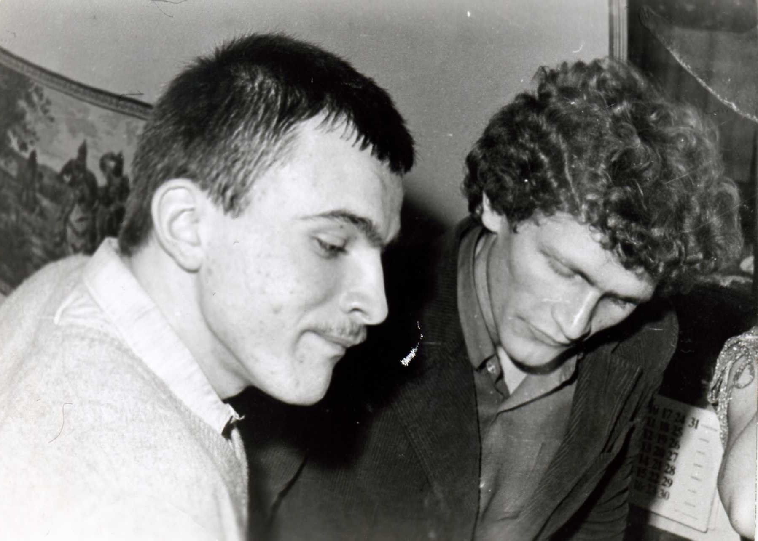
Творчасць

Slide 5
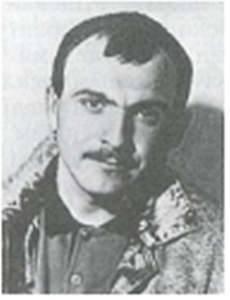
Голас аўтара
Вядома, што індывідуальны голас ёсць у кожнага творцы – незалежна ад узроўню здольнасцяў, наяўнасці таленту, мастацкага густу. Тым не менш, пра Анатоля Казлова іначай сказаць не выпадае. Бо адметнасць яго мастакоўскай манеры, тэматыкі і праблематыкі твораў, арыгінальнасць творчага метаду вымагаюць выкарыстання менавіта гэтага распаўсюджанага вызначэння – “свой голас”. Сталыя прыкметы індывідуальнага стылю пісьменніка – схільнасць да філасофіі, медытатыўнасць разважанняў, эстэтызацыя фальклорных матываў, падкрэсленая ўвага да міфалагізацыі і містыфікацыі, – спалучаюцца з яшчэ адной немалаважнай здольнасцю – уменнем заўсёды быць новым, не паўтарацца, здзіўляць і ўражваць...

Slide 6
Аповесці і апавяданні
Першыя апавяданні і абразкі былі апублікаваны ў 1985 г. Аўтар кніг прозы “Міражы ценяў”, “Адкуль явіліся Яны”, “Юргон”, “…І тады я памёр”, “Незламаная свечка”, “Минск и ворон, Париж и призрак” і інш. Аўтар аповесцей і расказаў “Я і Прарок-Уродка”, “Горад у нябесах”, “Незламаная свечка”, “Ейны боль”, “Графіня з ружай”, “Крывавы прысмак” і інш. Бібліяграфія пісьменніка даволі шырокая і разнастайная.
У творах аўтар абапіраецца на няпросты і супярэчлівы матэрыял сучаснасці. Героі яго - часцей за ўсё маладыя людзі, якія шукаюць сваё месца ў жыцці і сустракаемыя на гэтым шляху з незвычайным і невытлумачальным, побач з імі дзейнічаюць ведзьмары, пярэваратні, русалкі, нявінна загубленыя маладыя душы.

Slide 7

“Юргон”

Slide 8

У новую кнігу Анатоля Казлова ўвайшлі раманы «Юргон», «Мінск і воран, Парыж і здань», аповесці «Я і Прарок-Уродка», «Раздарожаны саракоўнік», і некалькі апавяданняў. Як і ў ранейшых творах, пісьменнік па драбніцах аналізуе ў сваей прозе сучаснасць, у розных ракурсах разглядае партрэт "героя нашага часу". Мэтанакіравана вывучае прычынна-выніковыя сувязі, якія фарміруюць асобу, уплываюць на яе светапогляд.
Усім творам пісьменніка характэрна міфалагізацыя і містыфікацыя ў спалучэнні з сенняшнім жыццем. Падзеі раманаў бяруць пачатак у старажытнасці, а іх далейшае развіцце адбываецца ў сучаснасці.

Slide 9
Асаблівую ўвагу прыцягвае аднайменны раман «Юргон» – «раман-штрыхамі». Незвычайны сюжэт, містычныя падзеі якія адбываюцца ў ім даюць магчымасць галоўнаму герою пераглядзець свае жыцце і адносіны да яго. Мастацкая рэальнасць твора абумоўліваецца аўтарскай канцэпцыяй свету і асобы. У А. Казлова негатыўныя праявы чалавечых памкненняў і ўчынкаў часта вытлумачваюцца звышнатуральнымі ўплывамі. Але ў пераважнай большасці твораў выразна прасочваецца думка, што першапрычынай зла з’яўляецца сам чалавек, які за дробным, другасным і эгаістычным не здольны заўважыць важнага і значнага.

Slide 10

“Горад у нябесах”
Апавяданні і аповесці «Горад у нябёсах», «Дзеці ночы», «Незламаная свечка», «Распяцце, альбо Ці ж баліць галава ў вароны» створаны на сённяшнім няпростым і супярэчлівым жыццёвым матэрыяле, дзе рэальнае, існае спалучаецца са спрадвечным фальклорна-міфалагічным. У цэнтры ўвагі аўтара – моладзь са сваімі праблемамі: пошукамі, часам цяжкімі і пакутлівымі, свайго месца ў жыцці. Пласты містычнага і рэальнага ствараюць непаўторны каларыт пісьма аўтара

Slide 11
А. Казлоў ледзь не ва ўсіх творах закранае праблемы і пытанні, якія тычацца непасрэдна кожнага з сучаснікаў. Насельнікі твораў А. Казлова надзвычай розныя. Часта яны дыяметральна супрацьлеглыя па характарах, роду дзейнасці, жыццёвых зацікаўленасцях і праблемах, вакол якіх цэнтруецца іх жыццё. І ўсё ж заўважаецца, што ў цэлым аўтар іх “уніфікуе”. Фактычна ўсе яны робяцца заложнікамі сваіх слабасцей. На прыкладах іх лёсаў мадэлююцца сітуацыі, раз якія можна патрапіць у палон разбуральных эмоцый і незаўважна апынуцца на шляху самазнішчэння. Так, напрыклад, у рамане “Мінск і воран, Парыж і здань” пісьменнік пераканаўча даводзіць, што негатыўныя пачуцці паміж сабою шчыльна знітаваныя, адно, як правіла, лагічна вынікае з другога.У гэтым творы пісьменнік даследуе прыроду чалавечай рэўнасці.

Slide 12
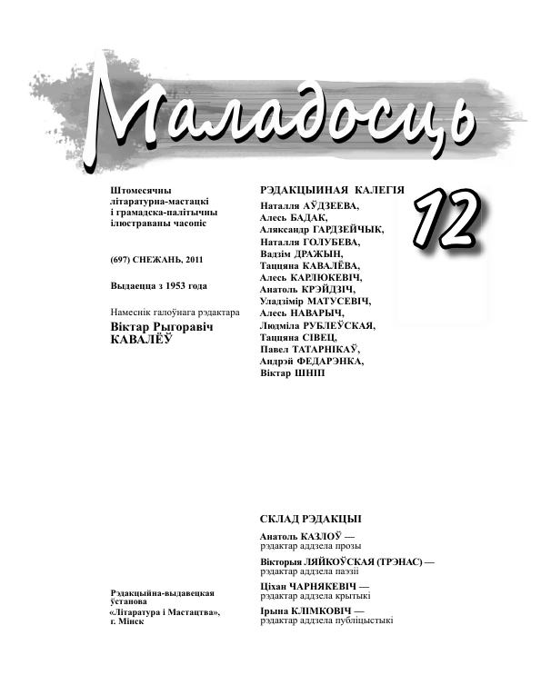

Slide 13
Заключэнне
Канцэптуальная ідэя, якой паяднана творчасць А. Казлова, навідавоку. Літаральна ад першых апавяданняў пісьменнік узяў курс на своеасаблівае супрацьстаянне... Жыццёваму негатыву, бруду, марнатраўству, чалавечым слабасцям... Гэтая творчая ўстаноўка рэалізуецца мастаком фактычна ў кожнай яго кнізе – “Міражы ценяў” (1990), “І тады я памёр...” (1993), “Незламаная свечка” (2000), працягвае дамінаваць і ў новых творах – раманах “Мінск і воран, Парыж і здань”, “Юргон”, шматлікіх апавяданнях. У яго творах ёсць і доля эксперыментатарства, зухаўства, ёсць і доля іроніі, натуральнага скепсісу... Але найбольш у прозе А. Казлова адчуваецца своеасаблівая нервовая напружанасць, якой заканамерна вымагае сам працэс мастацкага асэнсавання і пераадолення ганебнага ў чалавечай прыродзе. Агаляючы рэчаіснасць, дэманструючы яе ва ўсёй непрывабнасці, непрыхарошанасці, пісьменнік вымушае аб’ектыўна ўспрымаць рэальны стан рэчаў, інакш кажучы, ён ставіць чытача перад фактам.

Slide 14
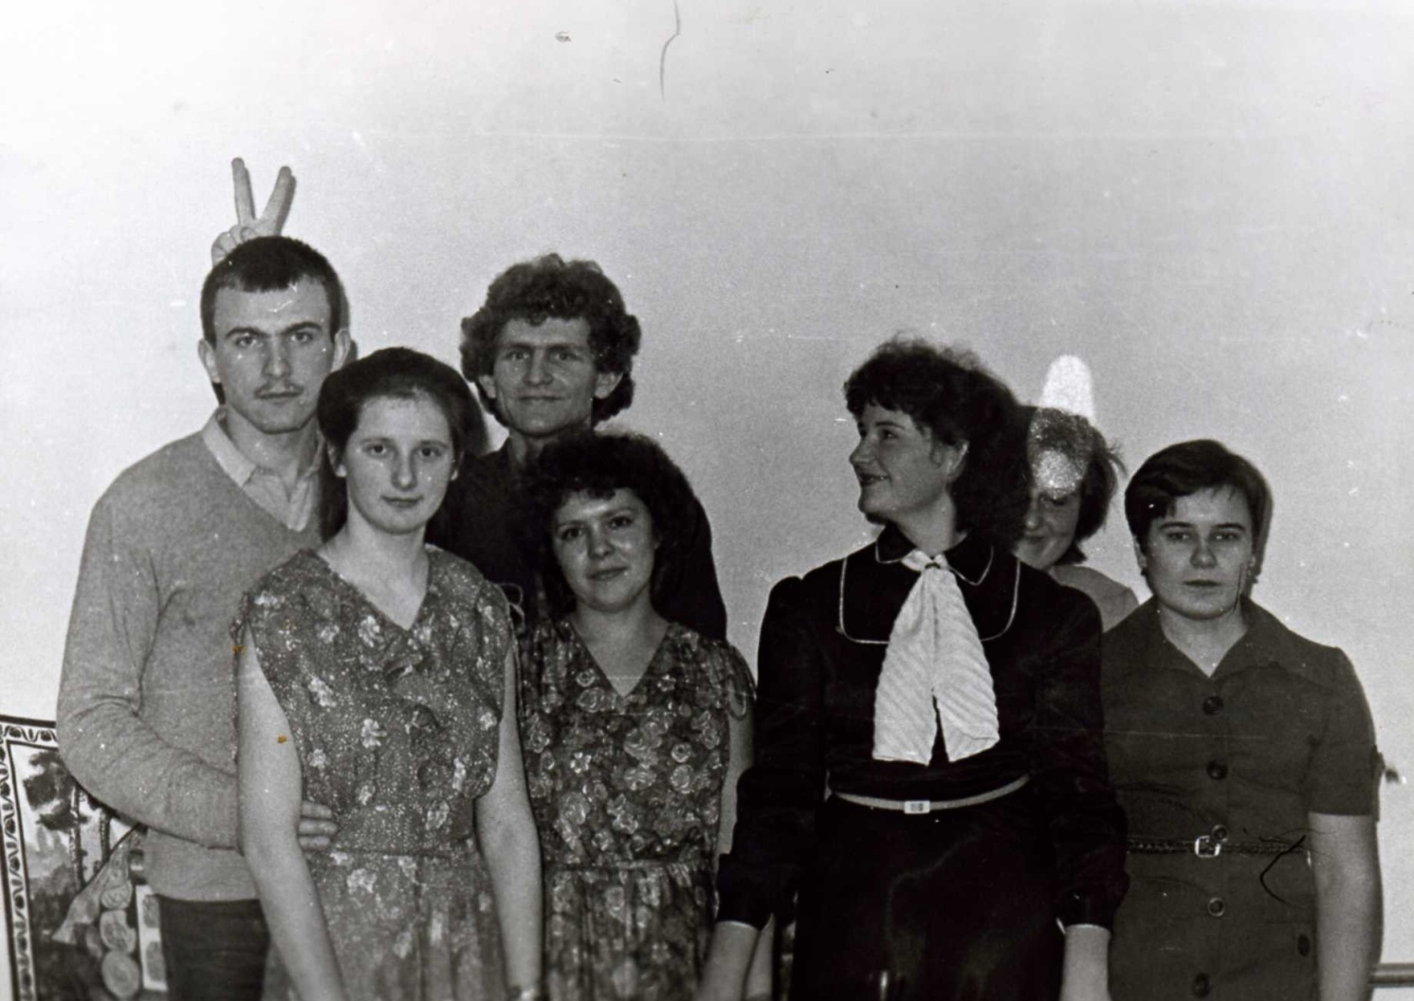

Slide 15
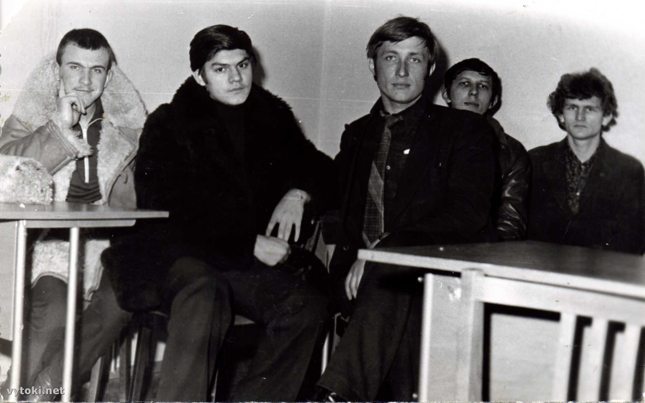

Slide 16
Дзякуй за увагу!

